Slide 1
Физика
6
Класс
Тема:
Значение физики в развитии общества. Развитие физики в Узбекистане.
Учитель: Андреева Елизавета Александровна

Slide 2
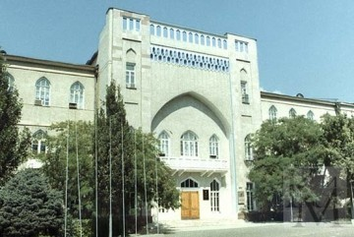
Академия наук Республики Узбекистан

Slide 3
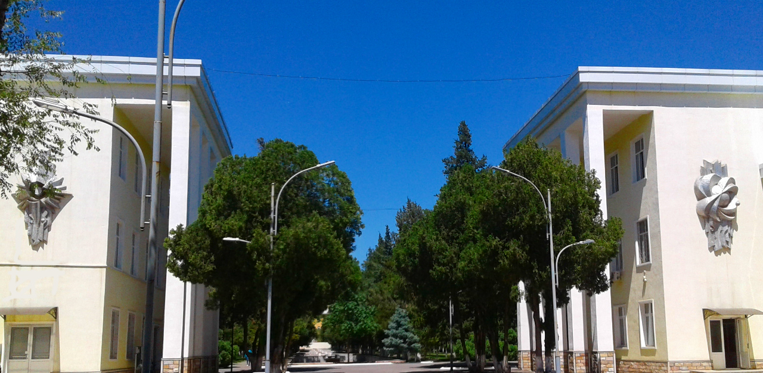
Институт ядерной физики
Институт ядерной физики Академии наук Республики Узбекистан организован в 1956 году.
В институте проводятся научные исследования по следующим основным направлениям: ядерная физика, радиационная физика твердого тела и материаловедение, активационный анализ и радиохимия, научное приборостроение, информационные технологии.

Slide 4
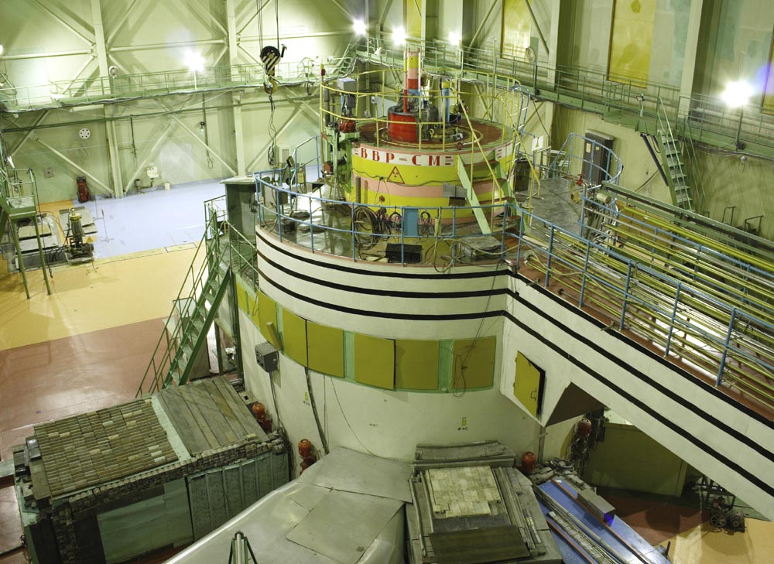
Институт ядерной физики
Важнейшими задачами ИЯФ АН РУ являются:
выполнение фундаментальных исследований и практических разработок по приоритетным направлениям современной ядерной физики, радиационной физики и материаловедения, радиохимии, приборостроения и производства радиануклидной продукции которую используют в ядерной медицине.

Slide 5
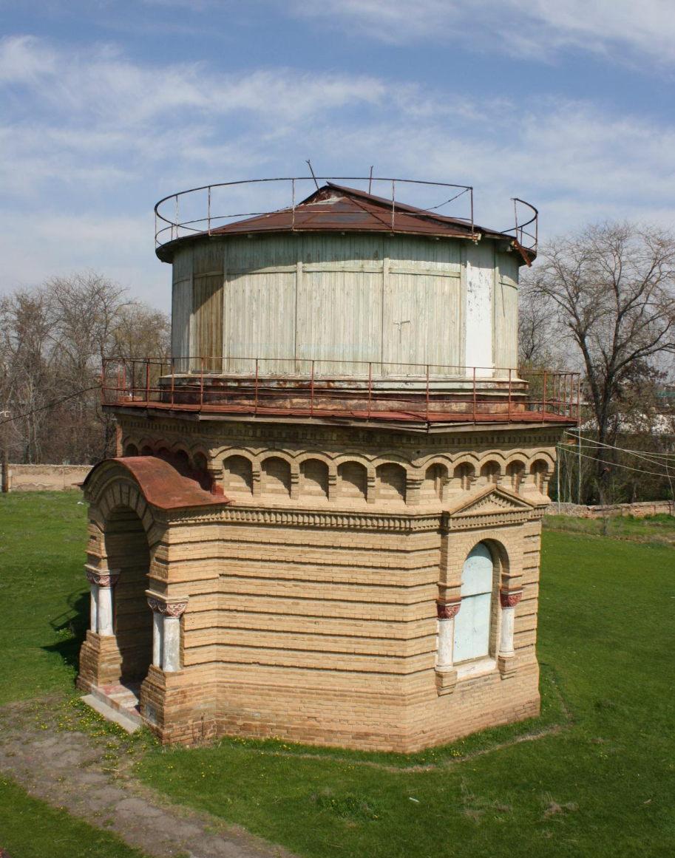
Астрономический Институт
Астрономический Институт (АИ) Академии наук Узбекистана - старейшее научное учреждение
не только в Узбекистане, но и в Средней Азии в целом.
Он был основан как Ташкентская Астрономическая обсерватория в 1873г. и реорганизован в АИ в 1966г.

Slide 6
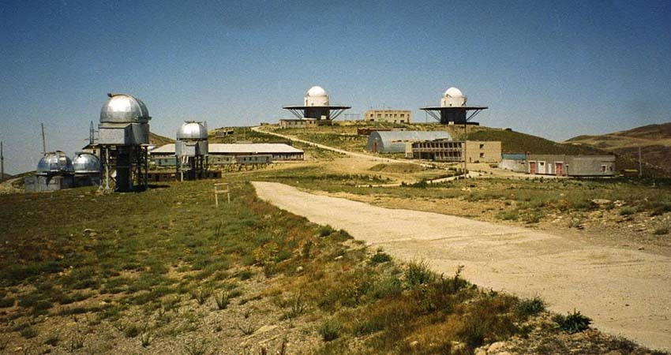
Астрономический Институт
В настоящее время исследования, выполняющиеся в АИ главным образом основаны на наблюдательных данных, полученных в астрономической обсерватории Майданак, расположенной на расстоянии 120 км к югу от известного исторического города Самарканд.
Обсерватория находится на западных отрогах Памира - Алайской горной системы на высоте 2700 метров над уровнем моря.

Slide 7
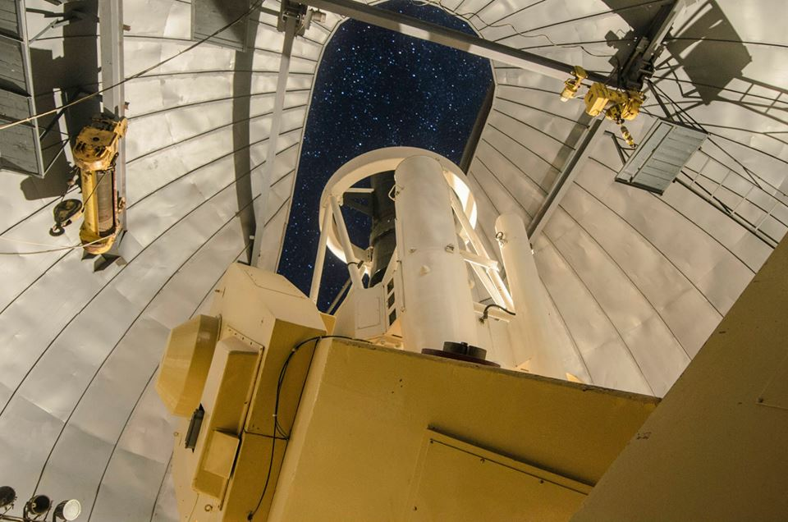
Обсерватория Майданак
Обсерватория Майданак уникальна по своим высококачественным атмосферным условиям и географическому местоположению - в середине между главными астрономическими обсерваториями на Канарах и Гавайях. Это делает Майданак очень важным пунктом для непрерывного контроля астрофизических объектов.

Slide 8
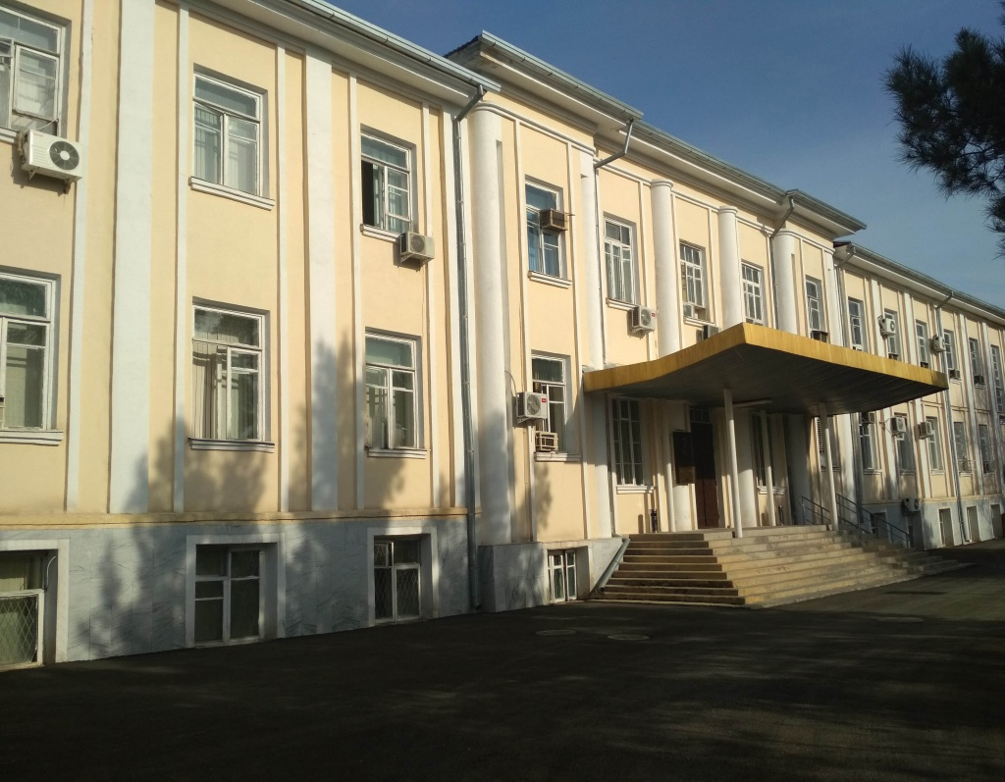
Физико-технический институт
Физико-технический институт (ФТИ) в Ташкенте был организован 4 ноября 1943 года на базе Физико-Технической Лаборатории, существовавшей в Ташкенте с 1940 года. Он был первым научно-исследовательским институтом физического профиля в Средней Азии.

Slide 9
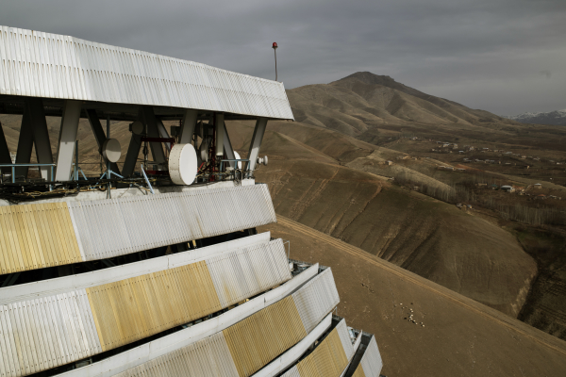
Физико-технический институт
В 1948 году С. А. Азимовым в институте была основана лаборатория космических лучей, положившая начало работ в области физики высоких энергий в Узбекистане.
В институте работали выдающиеся учёные и организаторы науки: С. В. Стародубцев, Г. Н. Шуппе, У. А. Арифов,
Э. И. Адирович, С. У. Умаров, С. А. Азимов, Г. Я. Умаров,
К. Г. Гуламов, П. М. Карагеоргий-Алкалаев, Т. С. Юлдашбаев,
А. М. Абдуллаев.

Slide 10
«Физика-Солнце»
В 1986 году на базе института было организовано Научно-производственное объединение «Физика-Солнце».
В 1987 году на основе научно-технических разработок института под руководством академика С. А. Азимова введен в эксплуатацию уникальный оптико-зеркальный комплекс с Большой солнечной печью тепловой мощностью 1000 кВт.
В 1993 году на базе оптико-зеркальный комплекса был создан Институт материаловедения, входящий в состав НПО «Физика-Солнце» АН РУз.

Slide 11
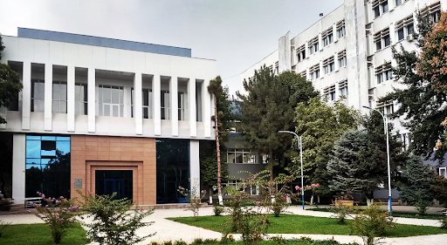
Институт ион-плазмы и лазерной технологии
Институт является одним из ведущих
центров в области физической
электроники, ионно-плазменных
технологий, лазерной физики,
оптики, в том числе нелинейной,
спектроскопии, молекулярной
физики, известный мировой
общественности своей научной
школой в области исследования взаимодействия корпускулярных потоков, плазмы и лазерного излучения с поверхностью твердого тела и нелинейно-оптических явлений, а также применения заряженных частиц и мощного лазерного излучения для направленного изменения и контроля свойств материалов.

Slide 12
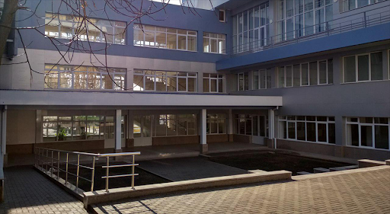
Институт ион-плазмы и лазерной технологии
Так же институт выполняет фундаментальные и прикладные исследования, и инновационные разработки по приоритетным направлениям науки и техники республики, в соответствии с профилем научной деятельности.

Slide 13
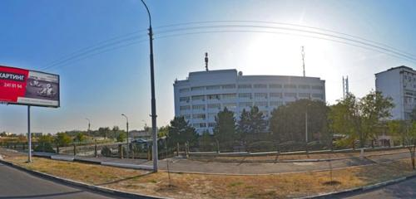
Институт сейсмологии
Институт сейсмологии Академии наук Республики Узбекистан организован после известного разрушительного Ташкентского землетрясения 1966 года.

Slide 14
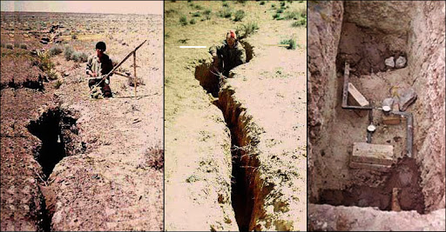
Институт сейсмологии
Сейсмологические исследования в Республике приобрели комплексный и целевой характер, направленный на изучение природы сейсмичности и процессов подготовки землетрясений, а также решения практических задач оценки и районирования сейсмической опасности. Приоритетными направлениями научной деятельности Института были определены развитие методов комплексной оценки и районирования сейсмической опасности, создание методологии прогноза землетрясений.

Slide 15
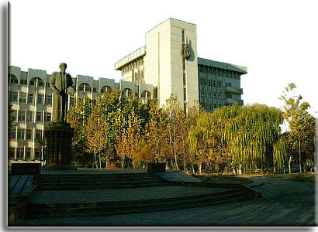
Каракалпакский научно-исследовательский институт
Каракалпакский научно-исследовательский институт естественных наук был создан в 2012 г. на базе объединения Комплексного института естественных наук, Института Биоэкологии и Института социально- экономических проблем Приаралья Каракалпакского
отделения АН РУз.

Slide 16
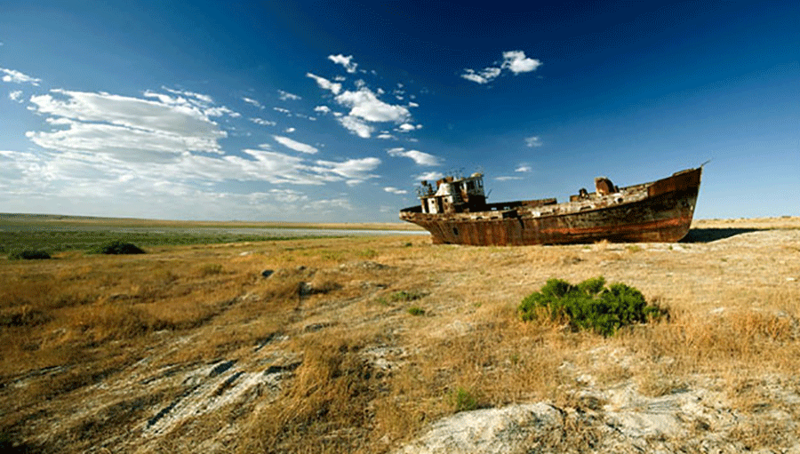
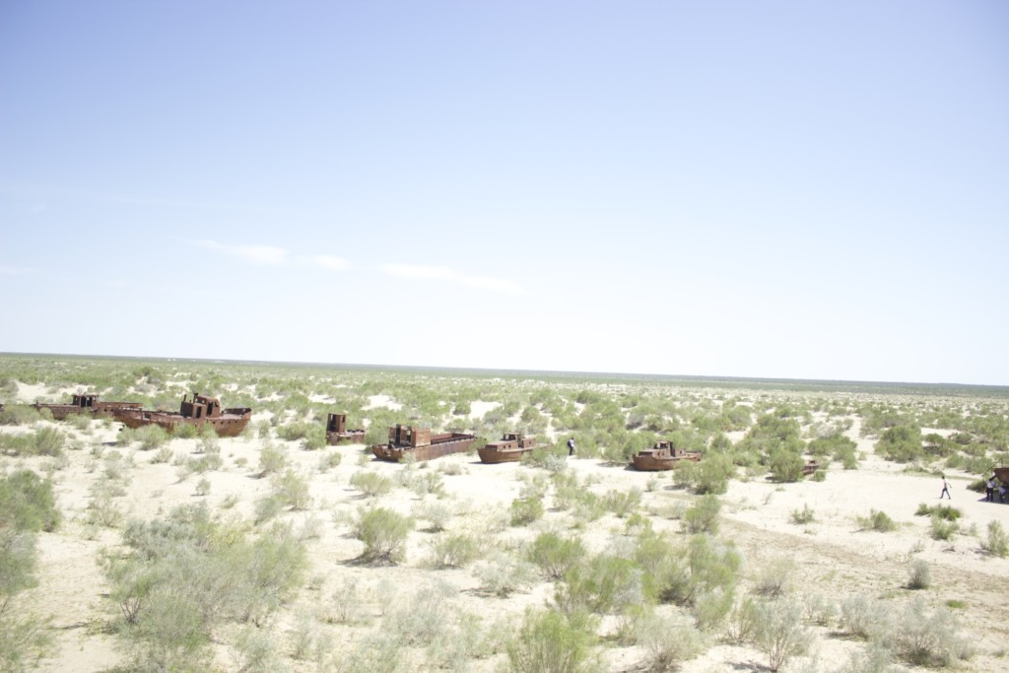
Каракалпакский научно-исследовательский институт
Основными направлениями научных исследований института являются поиск и использование естественно-природных, энергетических, минерально-сырьевых, растительных ресурсов Республики Каракалпакстан, разработка проблемы сохранения биологического разнообразия, целостности экосистем региона и критериев оценки их состояния, проблем стабилизации состояния и охраны окружающей среды, оздоровления условий жизни населения региона, моделирование экологических процессов, исследование социально-экономических процессов.

Slide 17
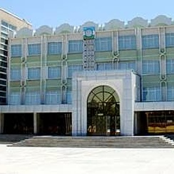
Каракалпакский научно-исследовательский институт
В результате реструктуризации и оптимизации в институте созданы следующие научные подразделения: Лаборатория экологии животного мира; Лаборатория экологии растительного мира; Лаборатория физики твердого тела; Лаборатория химии; Лаборатория геологии; Лаборатория моделирования социально-экономических процессов; Лаборатория моделирования экологических процессов; Ботанический сад.

Slide 18
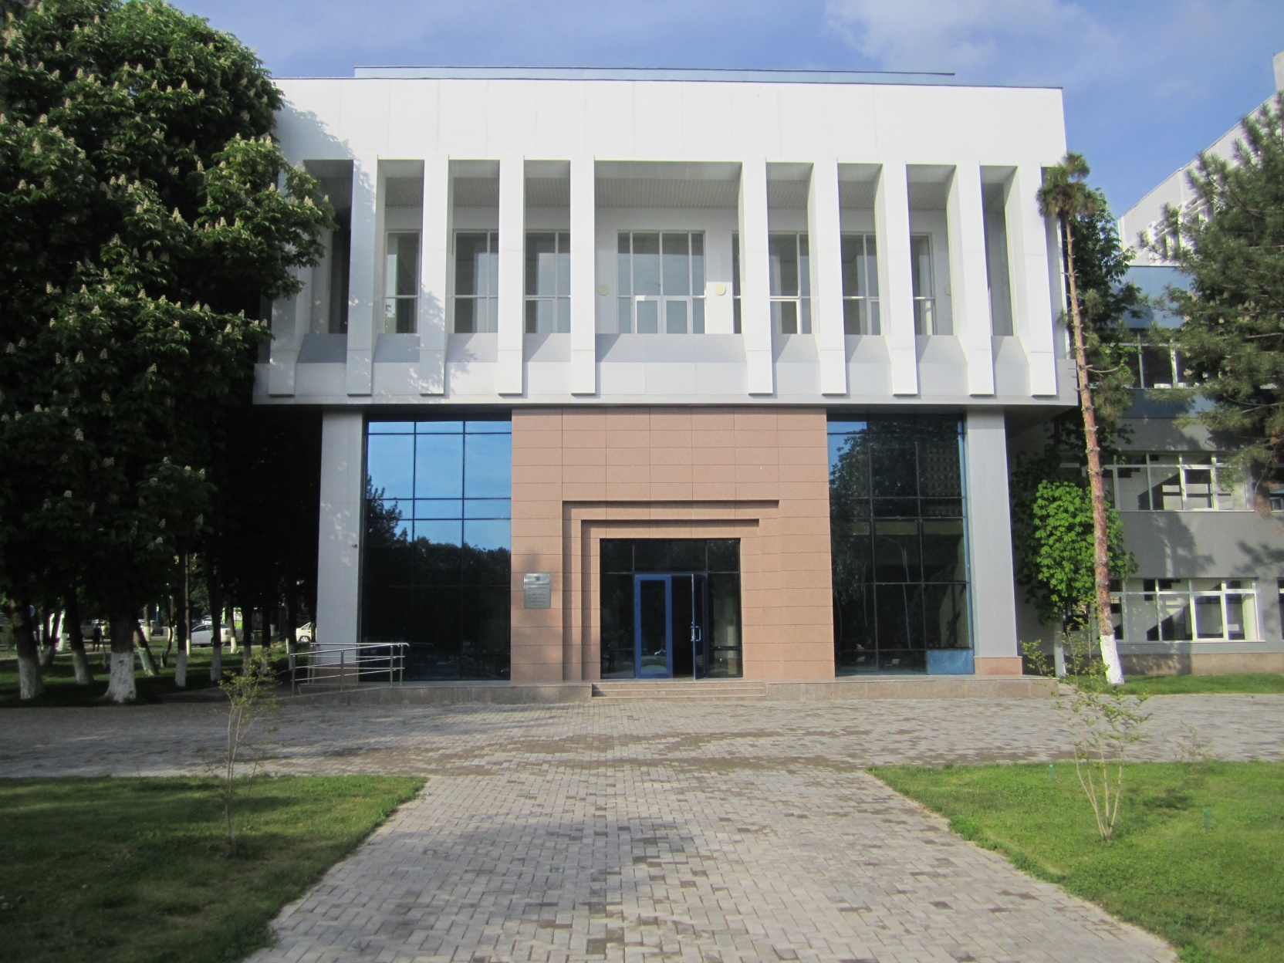
Институт механики и сейсмостойкости сооружений
Институт механики и сейсмостойкости сооружений имени М.Т. Уразбаева АН РУз был основан в 1943 году.
Институт воссоздан согласно Постановлению Президента Республики Узбекистан № ПП-2789 от 17.02.2017 г. на базе Института сейсмостойкости сооружений Академии наук и Научно- исследовательского центра по проблемам отраслевого машиноведения.

Slide 19
Институт механики и сейсмостойкости сооружений
Научные направления Института механики и сейсмостойкости сооружений им. М.Т. Уразбаева АН РУз:
механика деформируемого твердого тела, механика грунтов, экспериментальная механика;
сейсмостойкость зданий и сооружений;
механика жидкости и газа;
- теория механизмов и машин, динамика и прочность конструкций.

Slide 20
Задание:
1. Прочитать тему 3.
2. Привести примеры применения достижений из области физики в сельском хозяйстве, медицине и технике.

